Slide 1
큰 수
12~13쪽
8~9쪽
다섯 자리 수를
알아볼까요?
차시 시작
도입
1
2
3
4
5
6
1
/
9

Slide 2
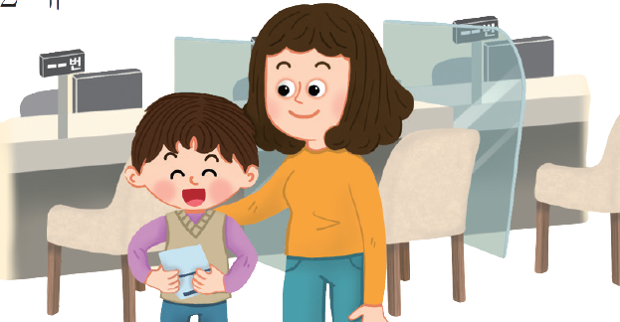
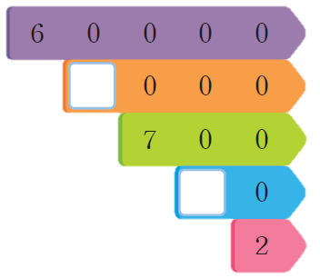
12~13쪽
8~9쪽
서준이가 용돈을 저금하는 통장을 확인해 보니 65732원이 있었어요.
5
3
차시 시작
도입
1
2
3
4
5
6
2
/
9

Slide 3
12~13쪽
8~9쪽
10000이 6개
1000이 6 개
5
65732는
100이 7개
인 수입니다.
10이 6 개
3
1이 2개
65732=60000+5000+ +30+2
700
차시 시작
도입
1
2
3
4
5
6
3
/
9

Slide 4
12~13쪽
8~9쪽
1
43532에서 각 자리의 숫자가 얼마를 나타내는지 써넣으세요.
만의 자리
천의 자리
백의 자리
십의 자리
일의 자리
숫자
4
3
5
3
2
나타내는 값
40000
3000
500
30
2
차시 시작
도입
1
2
3
4
5
6
4
/
9

Slide 5
12~13쪽
8~9쪽
2
각 자리의 숫자가 나타내는 값의 합으로 나타내어 보세요.
(1)
97513= + + + +
90000
7000
500
10
3
(2)
50505= + +
50000
500
5
차시 시작
도입
1
2
3
4
5
6
5
/
9

Slide 6
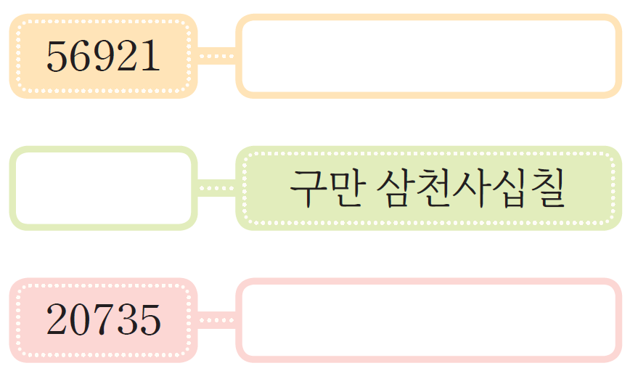
12~13쪽
8~9쪽
3
빈칸에 알맞은 말이나 수를 써넣으세요.
(1)
56921
오만 육천구백이십일
(2)
구만 삼천사십칠
93047
(3)
20735
이만 칠백삼십오
차시 시작
도입
1
2
3
4
5
6
6
/
9

Slide 7
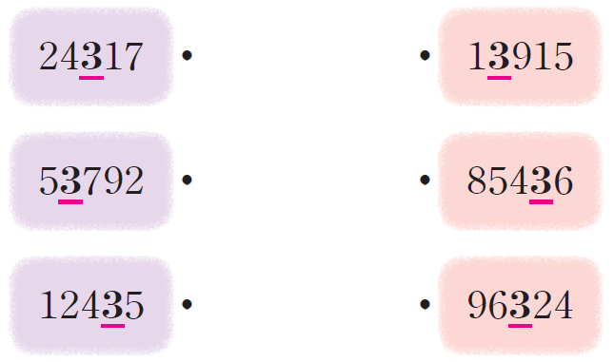
12~13쪽
8~9쪽
4
밑줄 친 숫자 3이 나타내는 값이 같은 것끼리 선으로 이어 보세요.
24317
13915
53792
85436
12435
96324
차시 시작
도입
1
2
3
4
5
6
7
/
9

Slide 8
12~13쪽
8~9쪽
5
설명하는 수를 쓰고 읽어 보세요.
• 만의 자리 숫자는 3입니다.
• 천의 자리 숫자가 나타내는 값은 5000입니다.
• 백의 자리 숫자가 나타내는 값은 100입니다.
• 십의 자리 숫자는 5입니다.
• 일의 자리 숫자는 7입니다.
쓰기
35157
읽기
삼만 오천백오십칠
차시 시작
도입
1
2
3
4
5
6
8
/
9

Slide 9
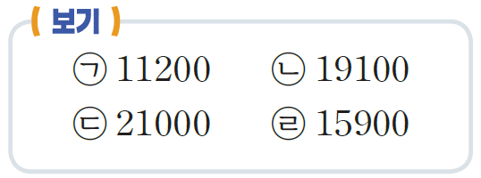
12~13쪽
8~9쪽
수직선에서 손가락이 가리키는 수와 가장 가까운 수를
에서 찾아 기호를 쓰고, 그 이유를 설명해 보세요.
㉠ 11200 ㉡ 19100
㉢ 26000 ㉣ 15900
( )
㉡
손가락이 20000에 가깝기 때문입니다.
이유
예
차시 시작
도입
1
2
3
4
5
6
9
/
9

